Slide 1
Образовательно- воспитательный процесс в старшей группы «Улыбка»
Воспитатели: Кычкина Татьяна Егоровна
Романенко Елена Александровна
Якутск, 2024 г.

Slide 2
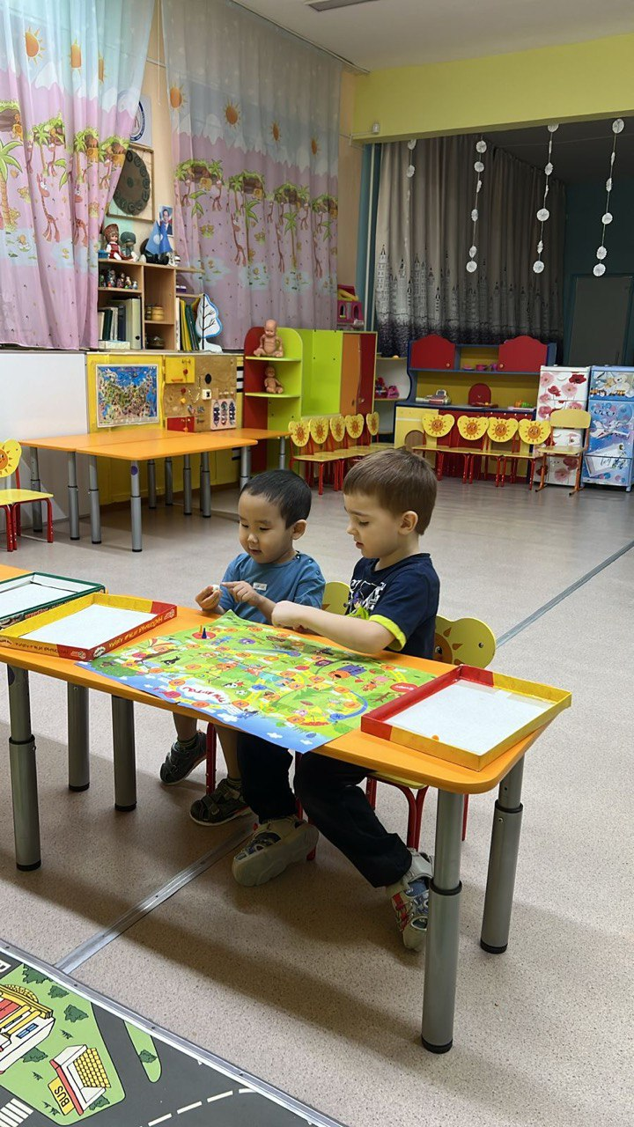
Социально-коммуникативное развитие
Воспитывать честность, скромность, отзывчивость, способность сочувствовать и сопереживать.
Учить быть требовательным к себе и окружающим.
Воспитывать у мальчиков внимательное отношение к девочкам.
У девочек скромность, умение заботиться об окружающих.
Учить детей самостоятельно организовывать игровое взаимодействие, создавать проблемно-игровые ситуации, отражать в игре окружающую действительность.
Учить организовывать игры-соревнования, игры-эстафеты, участвовать в них, соблюдать правила.
Совершенствовать навыки игры в настольно-печатные дидактические игры.
Продолжать знакомить с профессиями взрослых в разных сферах деятельности.
Прививать желание участвовать в хозяйственно-бытовой деятельности, наводить порядок в группе, выполнять обязанности дежурных по столовой, на занятиях.

Slide 3
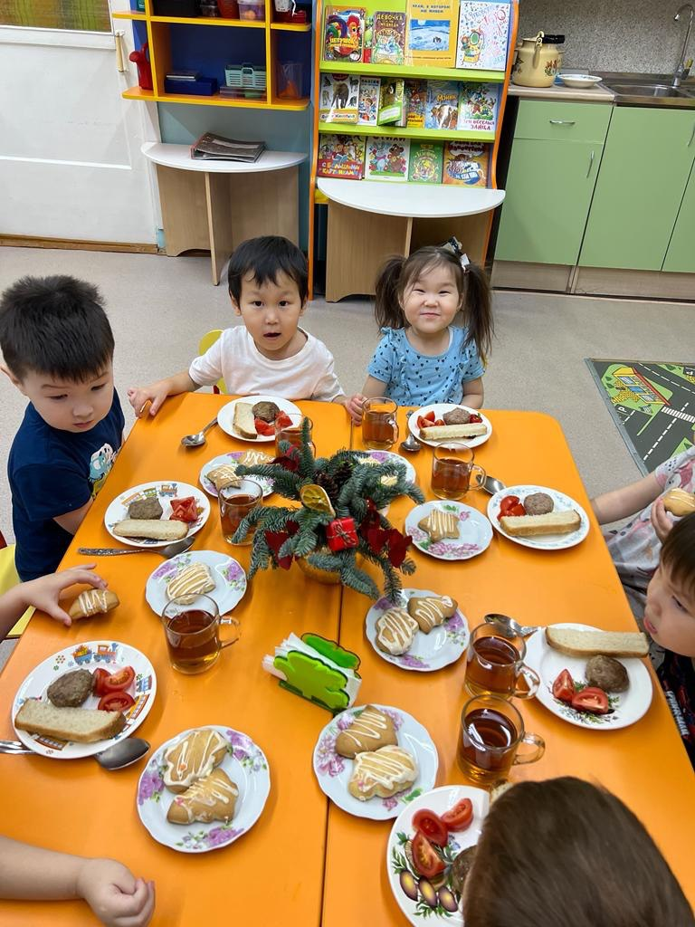
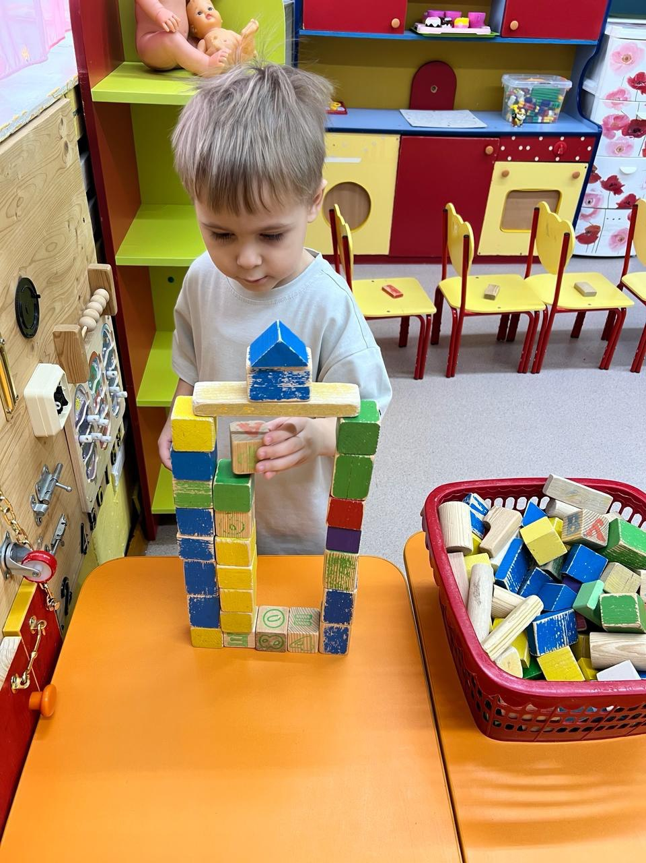
Учить детей соблюдать технику безопасности в быту, дома и в детском саду, на улицах города, в лесу, вблизи водоемов.
Совершенствовать знание правил дорожного движения.
Познакомить с работой службы МЧС.
Закрепить правила поведения с незнакомыми людьми.
Закрепить знание каждым ребенком своих домашнего адреса, фамилии, имени и отчества родителей.

Slide 4
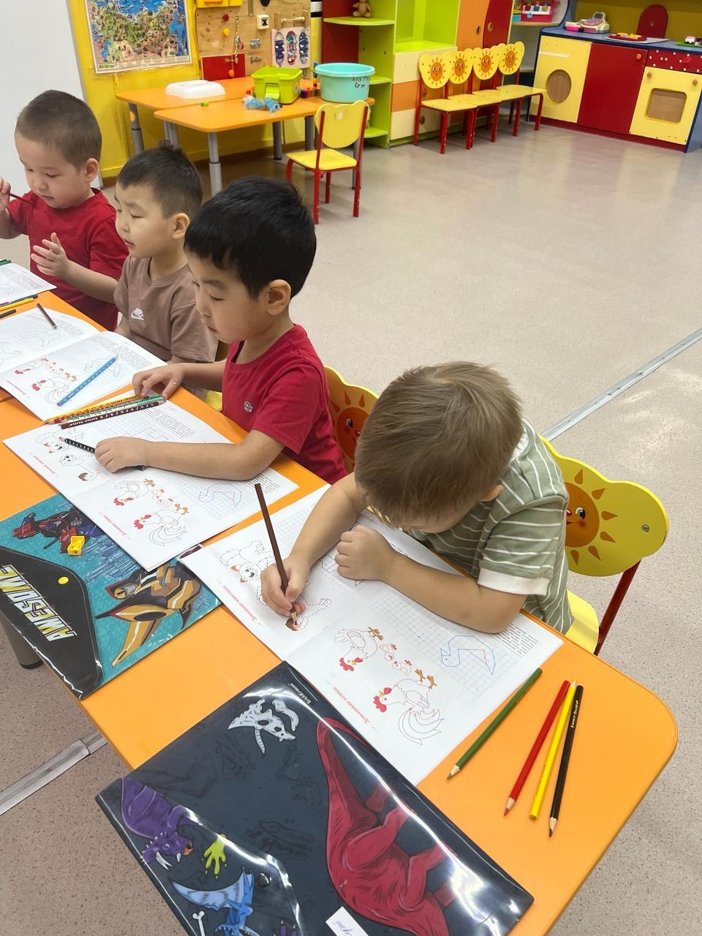
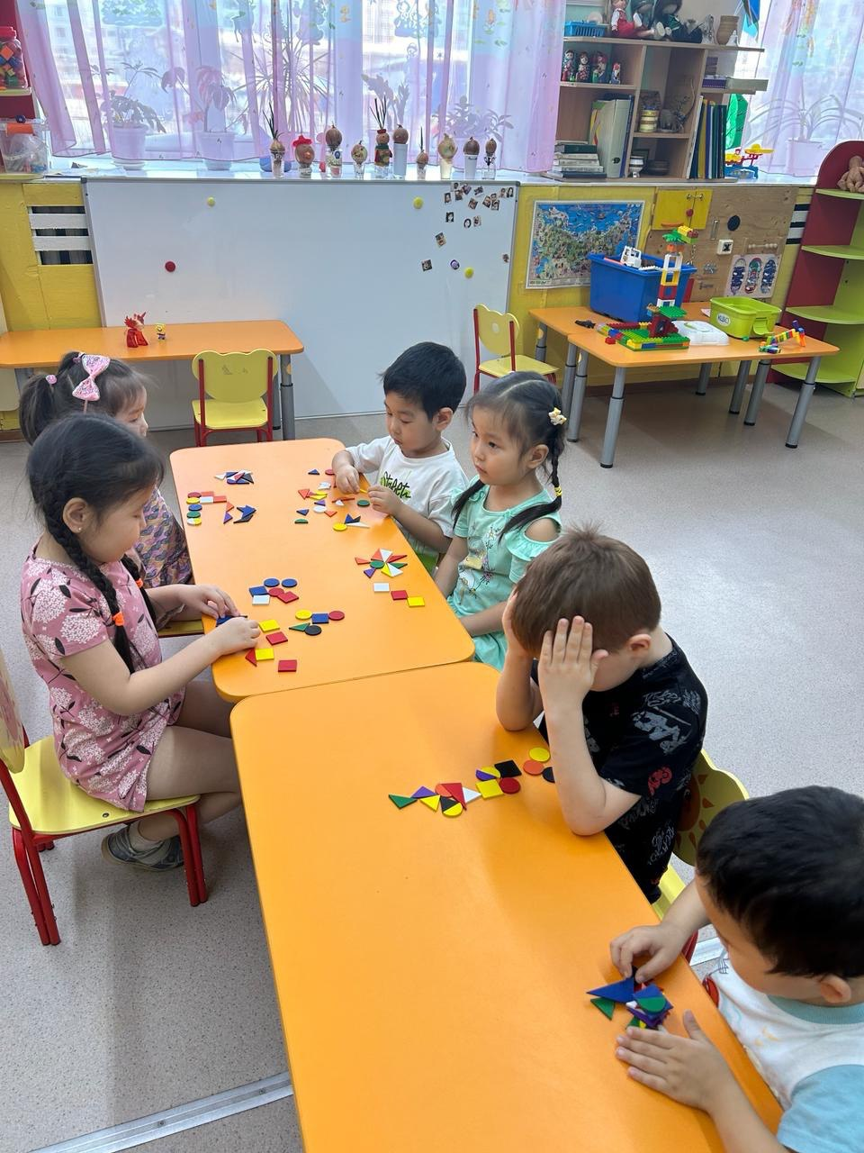
Познавательное развитие:
ФЭМП-формировать навыки количественного и порядкового счета в пределах 10, учить сравнивать рядом стоящие числа.
Познакомить с составом числа из единиц в пределах 5.
Учить измерять объем условными мерками. Совершенствовать навыки ориентировки в пространстве и на плоскости.

Slide 5
Продолжать знакомить с геометрическими формами и фигурами. Формировать представление о расположении цветов в радуге.
Расширять представления о родной стране как о многонациональном государстве, государственных праздниках, родном городе и его достопримечательностях
Формировать представления о родословной своей семьи.
Учить детей наблюдать сезонные изменения в природе и устанавливать причинно-следственные связи.
Систематизировать знания о временах года, частях суток.

Slide 6
Речевое развитие
Обучение элементам грамоты-закрепить понятие буквы и представления о том, чем звук отличается от буквы.
Совершенствовать умение отвечать на вопросы кратко и полно, задавать вопросы, вести диалог, выслушивать друг друга до конца.
Учить составлять рассказы-описания, связно рассказывать о содержании серии сюжетных картинок по предложенному плану.
Совершенствовать навык пересказа хорошо знакомых сказок и коротких текстов.
Приобщать к художественной литературе. Проявлять эмоциональное отношение к литературным произведениям, выражать свое отношение к конкретному поступку персонажа. Понимать скрытые мотивы поведения героев. Уметь отвечать на вопросы по содержанию прочитанного.

Slide 7

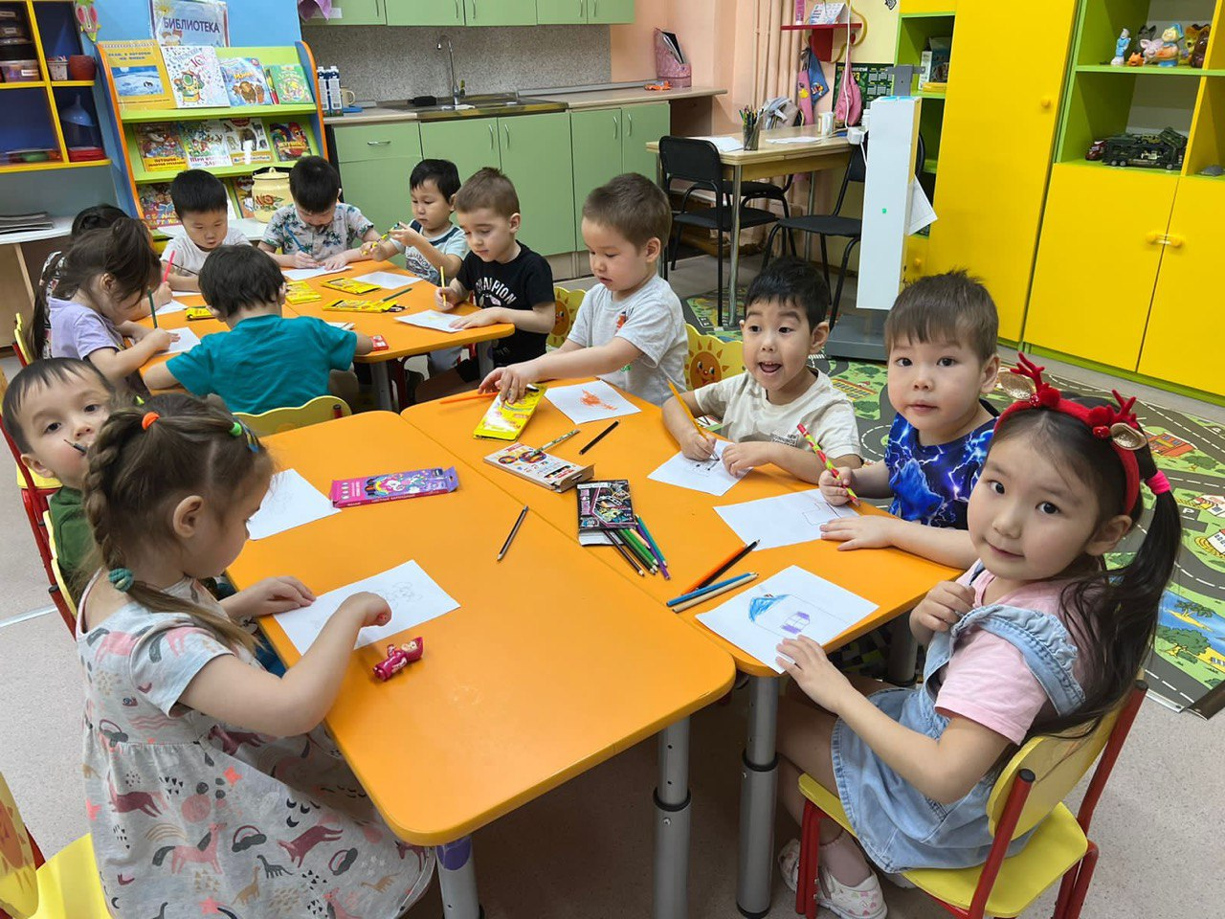
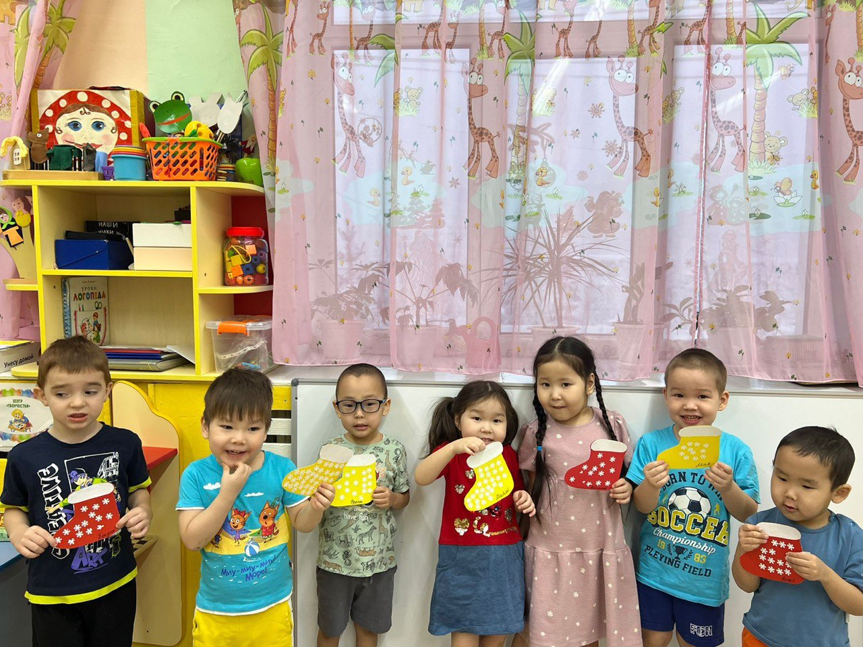
Рисование-способствовать дальнейшему овладению разными способами рисования
Аппликация-совершенствовать навыки работы с ножницами, учить разрезать бумагу на полоски, вырезать круги из квадратов, овалы из прямоугольников
Лепка-учить лепить людей, животных, птиц.

Slide 8
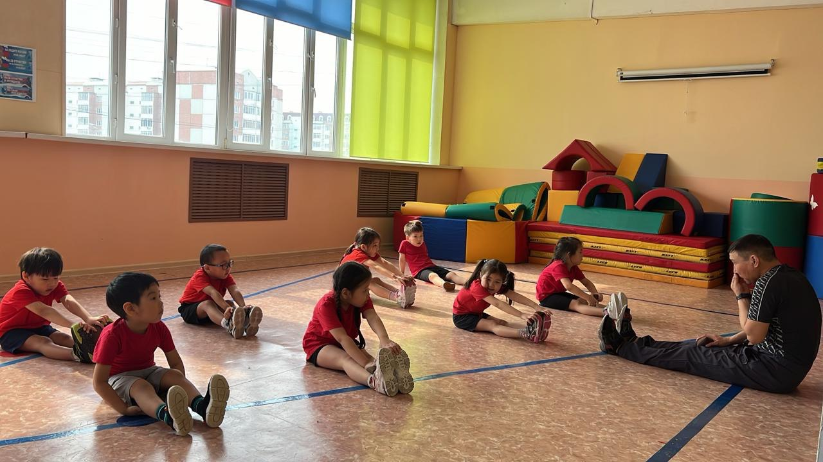
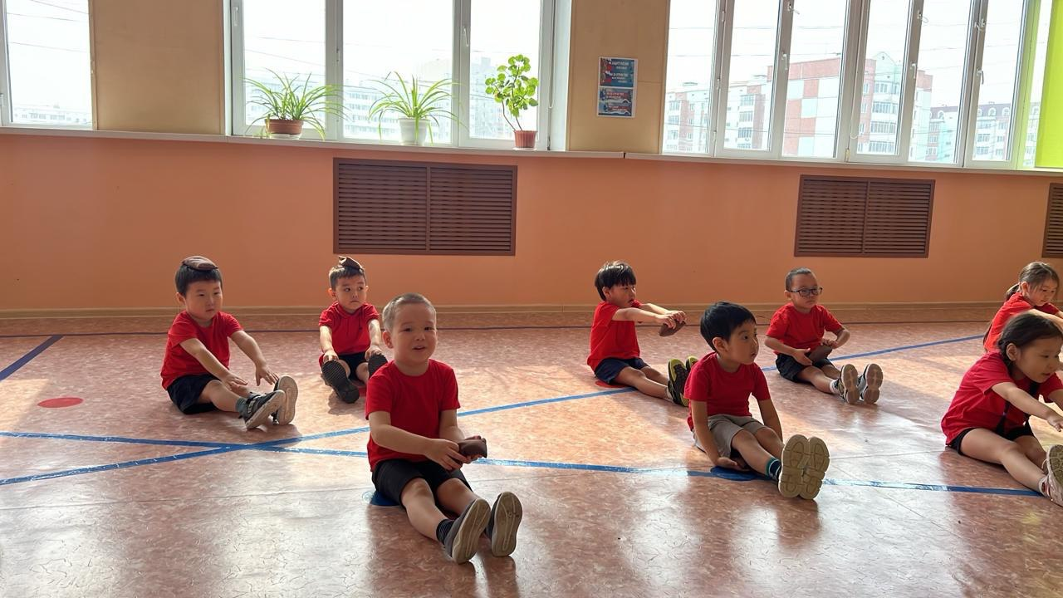
Физическое развитие
Осуществлять непрерывное совершенствование двигательных умений и навыков с учетом возростных особенностей.
Развивать быстроту, силу, выносливость, гибкость, способность поддерживать равновесие.
Формировать умения играть в спортивные игры, игры-соревнования, игры-эстафеты. Учить самостоятельно организовывать подвижные игры.

